Slide 1
18/10/2022
Conférence de presse
Les Namurois à la Côte belge

Slide 2
Introduction
La Côte belge: une destination de vacances parfaite en toutes saisons
Les Belges et les touristes de la France, les Pays-Bas, l’Allemagne, le Luxembourg
Actualité: le nouveau planning de vacances en Wallonie

Slide 3
Les stations balnéaires

Slide 4
LES BELGES FRANCOPHONES
A LA CÔTE BELGE

Slide 5
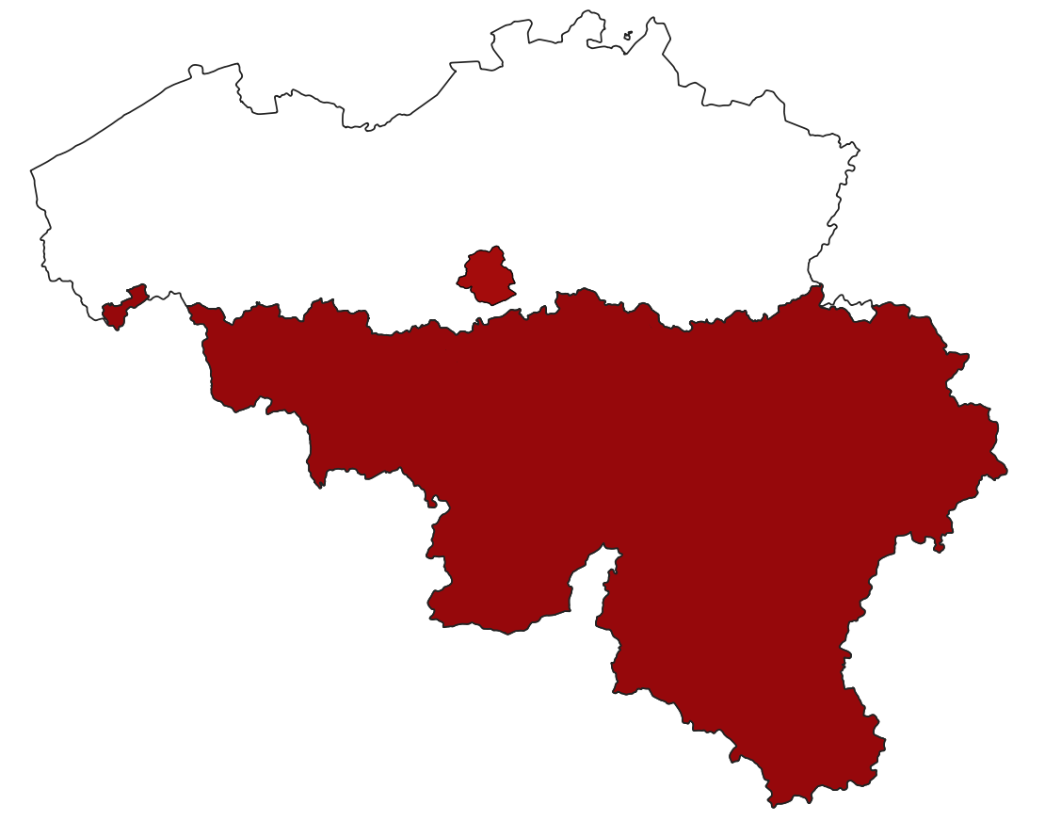
LES BELGES FRANCOPHONES A LA CÔTE BELGE EN 2021
LES BELGES FRANCOPHONES SONT IMPORTANTS POUR LA CÔTE BELGE. EN 2021:
3,4 MILLIONS DE BELGES FRANCOPHONES A LA CÔTE BELGE
EXCURSIONNISME D’UNE JOURNEE
RESIDENTS EN HEBERGEMENTS COMMERCIAUX
RESIDENTS SECONDAIRES
Source: Westtoer – chiffres 2021
Notes:
Commercieel logies = hotels, b&b, vakantieparken, jeugdlogies, kortkampeerplaatsen, gehuurde vakantiewoningen en andere logiesaccommodaties
Commercieel logies = stabiele pijler van kusttoerisme. 30% van de omzet wordt gegenereerd door vakantiegangers in commercieel logies. Ook in 2020 (toen was aandeel 2e verblijfstoerisme hoger en aandeel dagtoerisme lager).

Slide 6
3,4 MILLIONS DE BELGES FRANCOPHONES A LA CÔTE BELGE
EXCURSIONNISME D’UNE JOURNEE
RESIDENTS EN HEBERGEMENTS COMMERCIAUX
RESIDENTS SECONDAIRES
TOTAL
15,5 MIO
TOURISTES D’UN JOUR
2,4 MIO
VACANCIERS DANS DES HEBERGEMENTS COMMERCIAUX
3,2 MIO
RESIDENTS SECONDAIRES DANS DES LOGEMENTS DE VACANCES
2,1 MIO
0,6 MIO
0,7 MIO
13%
25%
21%
3,2 MIO NUITEES
3,9 MIO NUITEES
Source: Westtoer – chiffres 2021
Notes:
Commercieel logies = hotels, b&b, vakantieparken, jeugdlogies, kortkampeerplaatsen, gehuurde vakantiewoningen en andere logiesaccommodaties
Commercieel logies = stabiele pijler van kusttoerisme. 30% van de omzet wordt gegenereerd door vakantiegangers in commercieel logies. Ook in 2020 (toen was aandeel 2e verblijfstoerisme hoger en aandeel dagtoerisme lager).

Slide 7
EXCURSIONNISME D’UNE JOURNEE

Slide 8
2,1 MILLIONS DE TOURISTES D’UN JOUR DE BELGIQUE FRANCOPHONE EN 2021
BELGIQUE FRANCOPHONE = 13% DU TOTAL DES TOURISTES D’UN JOUR A LA CÔTE BELGE
PAYS-BAS 4%
FLANDRE 71%
BELGIQUE FRANCOPHONE13%
FRANCE 12%
Source: Westtoer – chiffres 2021
Notes:
53% van gezelschappen is met kinderen: vooral gezinnen met kinderen of 3 generaties
47% van gezelschappen zonder kinderen: voornamelijk koppels. Bij buitenlandse vakantiegangers zien we groter aandeel van koppels; behalve bij Fransen: daar zijn gezinnen met kinderen de grootste groep (omdat ze meer zitten in de Vakantieparken)

Slide 9
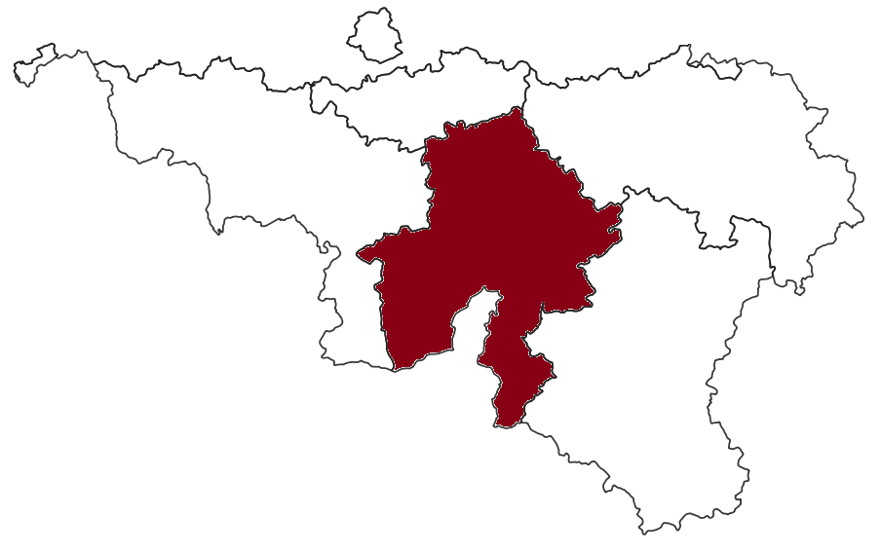
120 000 TOURISTES D’UN JOUR DE LA PROVINCE DE NAMUR EN 2021
EN 2021, 120 000 TOURISTES D’UN JOUR SONT VENUS DE LA PROVINCE DE NAMUR
= 6% DES TOURISTES D’UN JOUR DE BELGIQUE FRANCOPHONE
6%
LES PLUS POPULAIRES: OSTENDE, LA PANNE ET COXYDE
Source: Westtoer – chiffres 2021
Notes:
53% van gezelschappen is met kinderen: vooral gezinnen met kinderen of 3 generaties
47% van gezelschappen zonder kinderen: voornamelijk koppels. Bij buitenlandse vakantiegangers zien we groter aandeel van koppels; behalve bij Fransen: daar zijn gezinnen met kinderen de grootste groep (omdat ze meer zitten in de Vakantieparken)

Slide 10
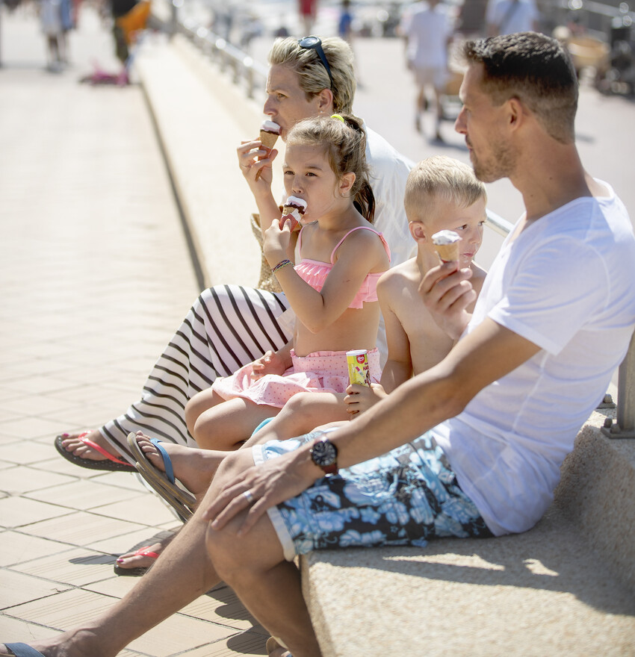
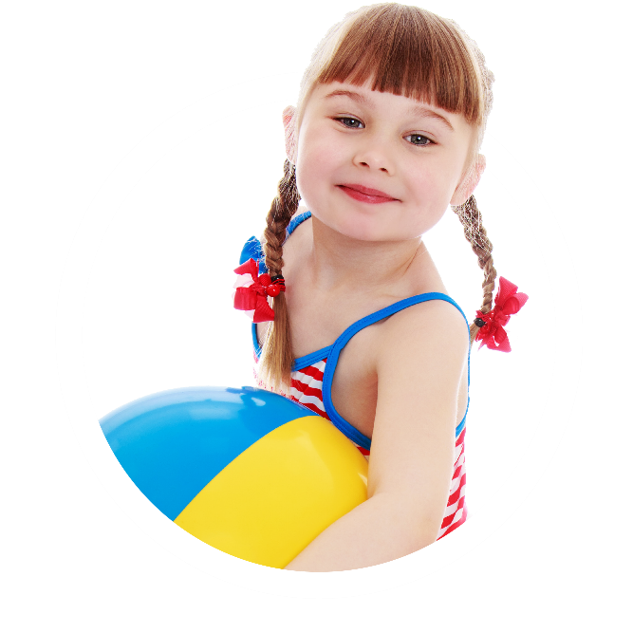
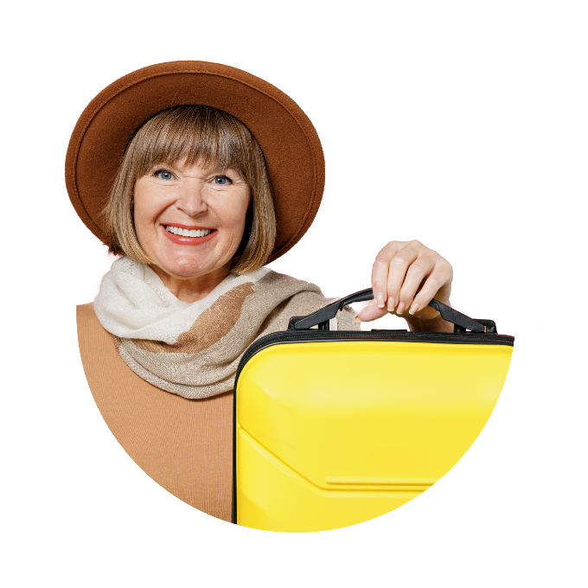
SOUVENT AVEC DES ENFANTS
BEAUCOUP DE COMPAGNIES AVEC DES ENFANTS
63%
AVEC ENFANTS
ÂGE DE TOUS LES EXCURSIONNISTES:
23%
61%
16%
JEUNES <18
ADULTES 18-49 ans
≥50 ANS
Source: Westtoer – chiffres 2021
Notes:
2011 : âge moyen 39,7 ans ; 27% enfants ; 40% plus de 50 ans ; 30% plus grand groupe
BE 2011 : 39,8 ans 27% enfants NL 2011 : 37,0 ans 27% enfants
FR 2011 : 35,6 ans 27% enfants UK 2011 : 54,3 ans 7% enfants
D 2011 : 41 ans 23% enfants LUX 2011 : 43,8 ans 21% enfants

Slide 11
TEMPS VERS ET A LA CÔTE BELGE
EN MOYENNE PRESQUE 3H VERS LA CÔTE BELGE ET PLUS DE 7H A LA CÔTE BELGE
VERS LA CÔTE BELGE:
2h42
A 18H 40% EST ENCORE PRÉSENT À LA CÔTE BELGE
A MIDI 79% EST DÉJÀ ARRIVÉ À LA CÔTE BELGE
PRÉSENT À LA CÔTE BELGE:
7h13
Source: Westtoer – chiffres 2021
Notes:
2011 : âge moyen 39,7 ans ; 27% enfants ; 40% plus de 50 ans ; 30% plus grand groupe
BE 2011 : 39,8 ans 27% enfants NL 2011 : 37,0 ans 27% enfants
FR 2011 : 35,6 ans 27% enfants UK 2011 : 54,3 ans 7% enfants
D 2011 : 41 ans 23% enfants LUX 2011 : 43,8 ans 21% enfants

Slide 12
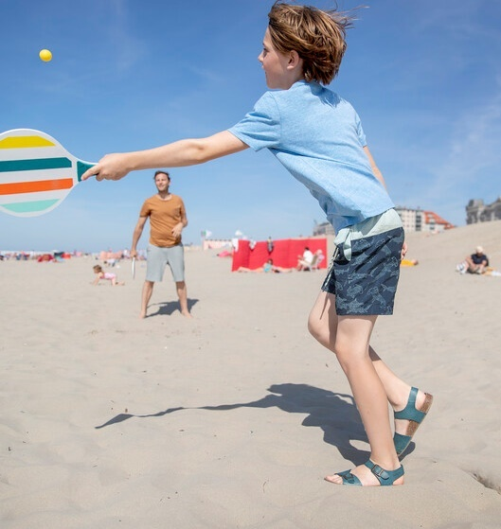
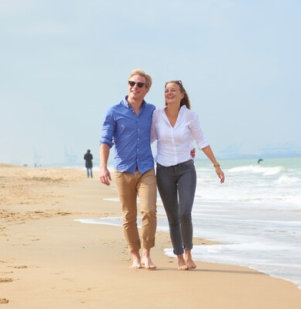
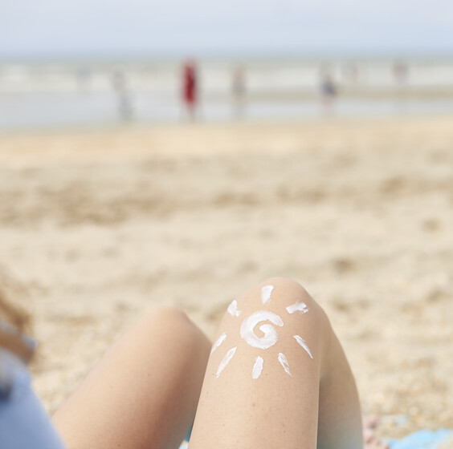
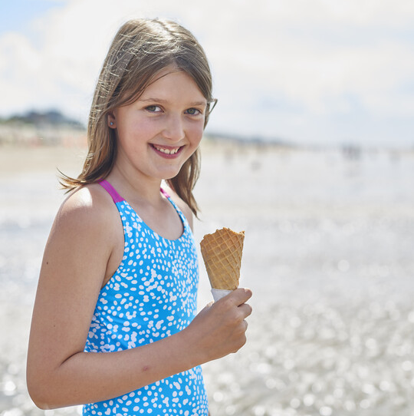
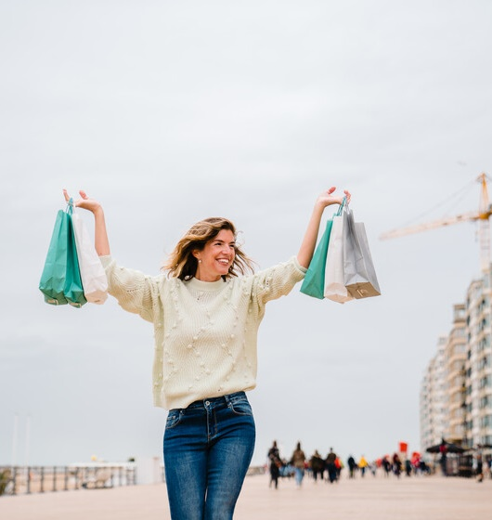
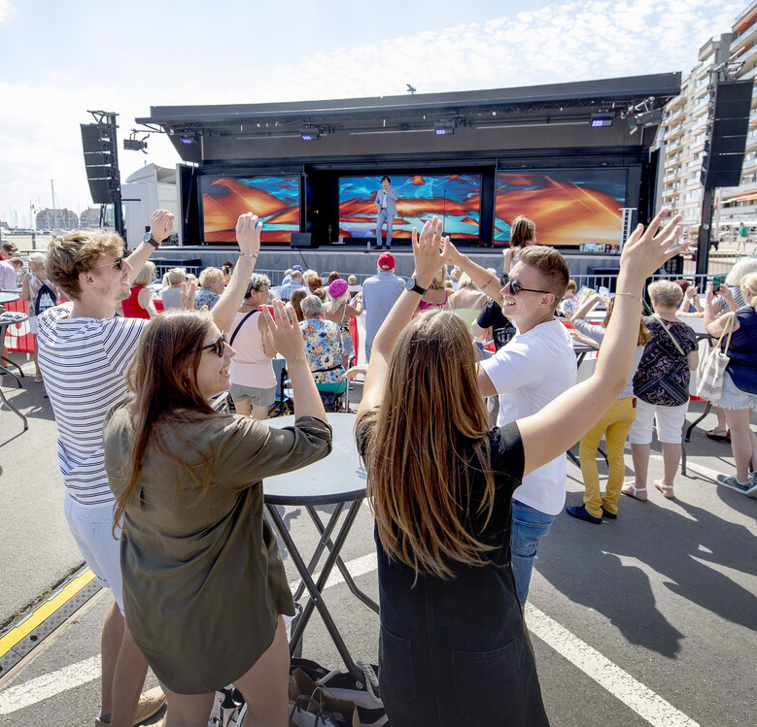
PLAGE ET MER SONT L’ATOUT UNIQUE
83%
MER ET PLAGE
23%
ATTRAYANT POUR SE PROMENER
23%
LE BEAU TEMPS
20%
ATTRAYANT POUR LES ENFANTS
18%
L’AMBIANCE TYPIQUEMENT ESTIVALE
11%
SHOPPING
Source: Westtoer – chiffres 2021
Notes:
2011 : 12% environnement pour se reposer ; 10% air sain de la mer ; 14% mer et plage
12% accueillant pour les enfants ; 8% se promener ; 15% agréable

Slide 13
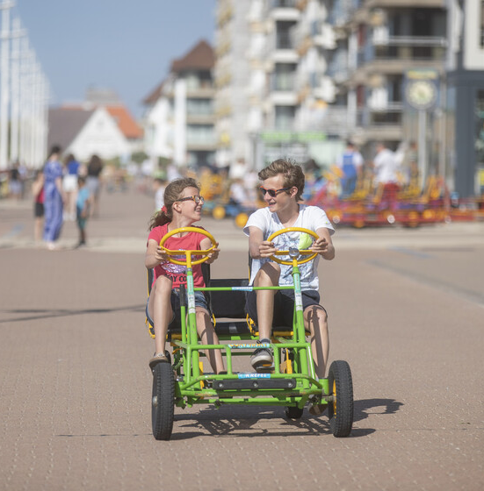
FLANER, ACTIVITES SUR LA PLAGE ET CUISSE-TAX SONT LES ACTIVITES LES PLUS POPULAIRES
74%
FLANER SUR LA DIGUE
68%
ACTIVITES SUR LA PLAGE
54%
CUISSE-TAX
35%
RESTAURANT, BISTRO
35%
SHOPPING
19%
LONGUE PROMENADE
(PLAGE, DUNES)
Source: Westtoer – chiffres 2021
Notes:
Zelfde top 5 als in 2011:
2011: 80% kuieren dijk; 73% café, tearoom, terras; 53% shoppen; 50% restaurant; 42% wandelen >1u

Slide 14
RESIDENTS EN HEBERGEMENTS
COMMERCIAUX

Slide 15
600 000 BELGES FRANCOPHONES EN VACANCES
BELGIQUE FRANCOPHONE = 25% DU TOTAL DES VACANCIERS SEJOURNANT DANS UN HEBERGEMENT COMMERCIAL A LA CÔTE BELGE
PAYS-BAS 3%
ROYAUME-UNI 0%
FLANDRE 63%
ALLEMAGNE 3%
BELGIQUE FRANCOPHONE25%
FRANCE 3%
PAYS NON VOISINS 2%
LUXEMBOURG 1%
Source: Westtoer – chiffres 2021
Notes:
53% van gezelschappen is met kinderen: vooral gezinnen met kinderen of 3 generaties
47% van gezelschappen zonder kinderen: voornamelijk koppels. Bij buitenlandse vakantiegangers zien we groter aandeel van koppels; behalve bij Fransen: daar zijn gezinnen met kinderen de grootste groep (omdat ze meer zitten in de Vakantieparken)

Slide 16
VACANCIERS NAMUROIS A LA CÔTE BELGE
ENVIRON 65 000 VANCANCIERS NAMUROIS EN 2021
= 11% DES BELGES FRANCOPHONES SEJOURNANT DANS UN HEBERGEMENT COMMERCIAL
11%
LES PLUS POPULAIRES: LA PANNE, COXYDE ET MIDDELKERKE
Source: Westtoer – chiffres 2021
Notes:
53% van gezelschappen is met kinderen: vooral gezinnen met kinderen of 3 generaties
47% van gezelschappen zonder kinderen: voornamelijk koppels. Bij buitenlandse vakantiegangers zien we groter aandeel van koppels; behalve bij Fransen: daar zijn gezinnen met kinderen de grootste groep (omdat ze meer zitten in de Vakantieparken)

Slide 17
PROFIL DU VACANCIER DE NAMUR
EN MOY
38
≥50 ANS
36%
ANS
ENFANTS
29%
FAMILLE ELARGIE / AMIS
AVEC ENFANTS
44%
56%
Source: Westtoer – chiffres 2021
Notes:
53% van gezelschappen is met kinderen: vooral gezinnen met kinderen of 3 generaties
47% van gezelschappen zonder kinderen: voornamelijk koppels. Bij buitenlandse vakantiegangers zien we groter aandeel van koppels; behalve bij Fransen: daar zijn gezinnen met kinderen de grootste groep (omdat ze meer zitten in de Vakantieparken)

Slide 18
PROFIL DU VACANCIER DE NAMUR
72%
A SEJOURNE A LA CÔTE BELGE
CES 3 DERNIERES ANNEES
28%
N’A PAS SEJOURNE A LA CÔTE BELGE
AU COURS DES 3 DERNIERES ANNEES
Source: Westtoer – chiffres 2021
Notes:
Trouwe vakantiegangers: 76% logeerde reeds aan de Kust in de voorbije 3 jaar / 24% niet
Wel lichte verschuivingen per land: Belgen: 22% nieuwe verblijfstoeristen (is iets hoger ivm vorig onderzoek – door corona iets meer nieuwe bezoekers)
DU, LUX, FR: minder nieuwe verblijfstoeristen ivm vorig onderzoek (door reisbeperkingen)
NL: 58% nieuwe bezoekers: hoger ivm vorige onderzoek: soms minder strikte corona-beperkingen in ons land en Beaufort als extra trekker.
71% overwoog geen andere bestemming voor hun weekend/vakantie aan de Kust. Iets lager ivm vorige onderzoek (mede door corona)

Slide 19
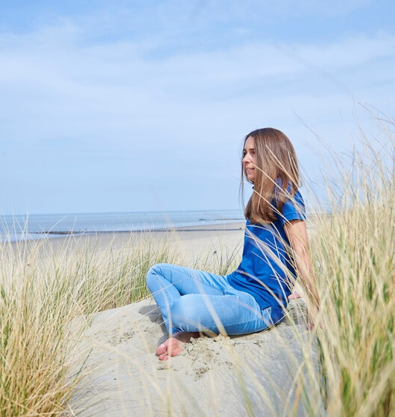
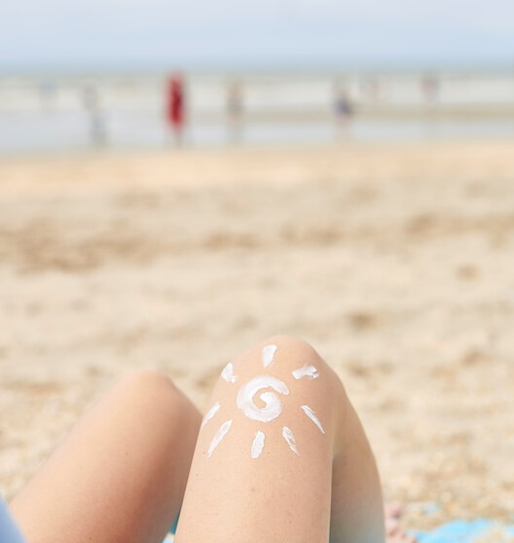
RAISONS POUR DES VACANCES A LA MER
AUTRES RAISONS
29%
1
2
3
Mer et plage
28%
Idéale pour les enfants
BIENFAITS DE L’AIR MARAIN
CADRE IDEAL POUR SE RESSOURCER
HABITUDE
57%
34%
33%
25%
Proximité
Source: Westtoer – chiffres 2021
Notes:
Kindvriendelijkheid voornamelijk vermeld door gezelschappen met kinderen (bij hen staat kindvriendelijkheid op nr 2). Bij gezelschappen zonder kinderen komt op nr 6: lekker eten en drinken.
Bijna 1 op 4 duidt één van de coronagerelateerde redenen aan: reisbeperlingen naar andere bestemmingen of veilig gevoel aan de Kust in coronatijden; voornamelijk Belgen (25%), Duitsers (27%) en Nederlanders (22%)

Slide 20
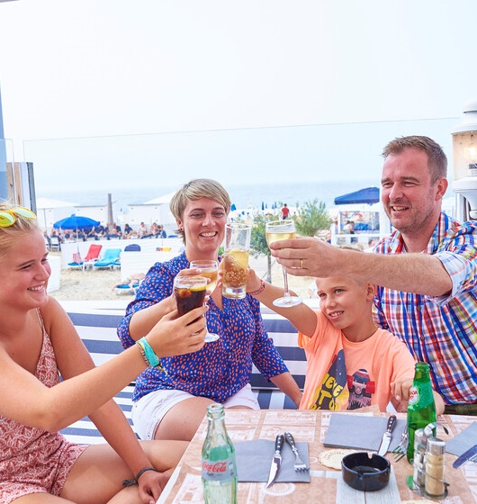
67%
RESTAURANT, BISTRO, RESTAURANT ETOILE
56%
CAFE, TERRASSE, BAR DE PLAGE
90%
SE BALADER
LES ACTIVITES FREQUENTES
LES PLUS POPULAIRES
55%
SHOPPING
32%
ACTIVITES DE PLAGE ET DE BORD DE MER
42%
CUISSE-TAX
Source: Westtoer – chiffres 2021

Slide 21
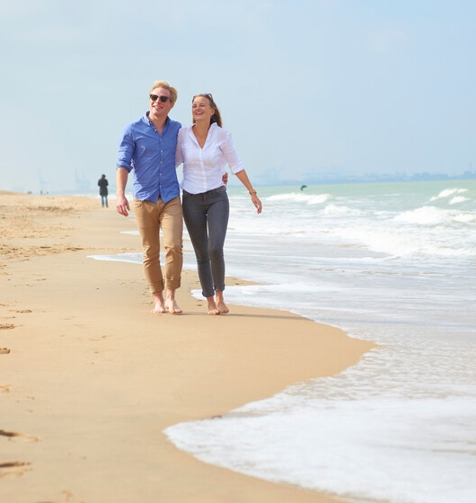
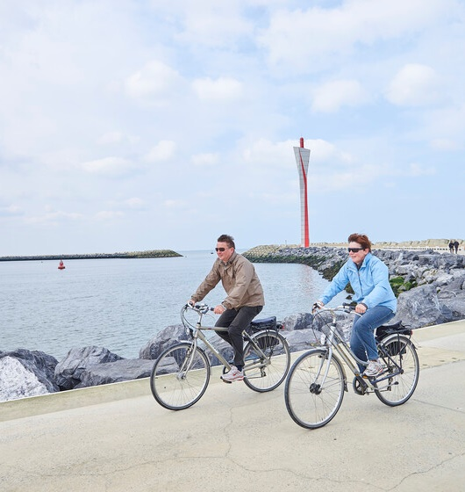
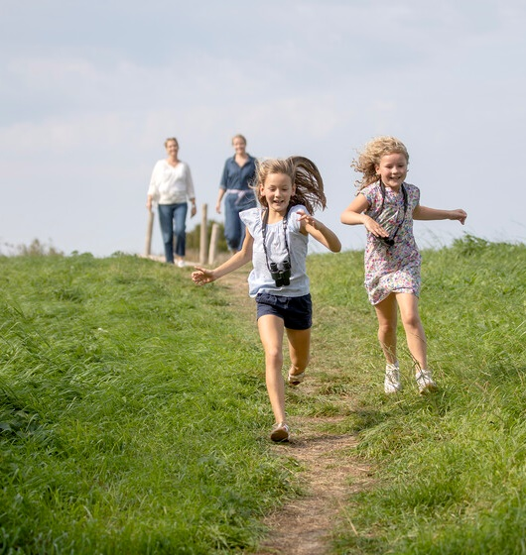
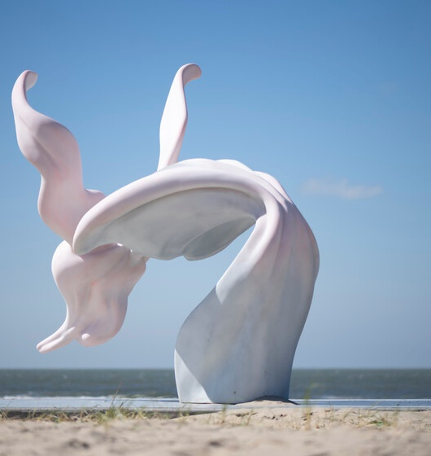
ACTIVITES SUR LA CÔTE BELGE PENDANT LES VACANCES
(PAS TOUS LES JOURS)
FOTO
83%
24%
47%
17%
RANDONNEE PLUS LONGUE
(> 1 heure)
RANDONNEE A VELO
(> 1 heure)
VISITE AUTRE STATION BALNEAIRE
VISITE D’UNE ATTRACTION, D’UN MUSEE OU EVENEMENT
Source: Westtoer – chiffres 2021

Slide 22
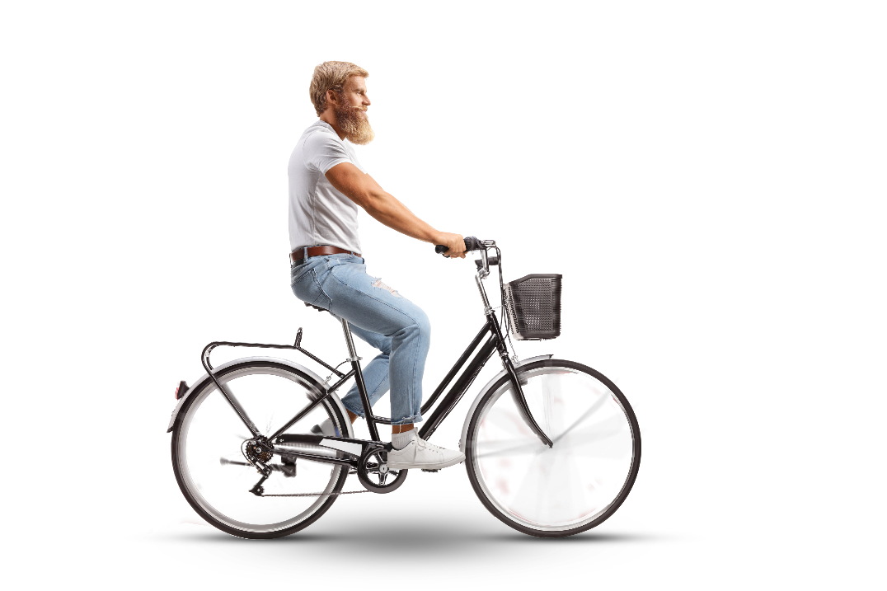
ACTIVITES DANS L’ARRIERE-PAYS
10% va au moins 1 fois dans l’arriere-pays
7%
10%
5%
UNE EXCURSION
DANS L’ARRIERE-PAYS
BALADE A VELO
DANS L’ARRIERE-PAYS
MUSEE, ATTRACTION, EVENEMENT DANS L’ARRIERE-PAYS
Source: Westtoer – chiffres 2021
Notes:
1 op 5 gaat ook naar hinterland tijdens zijn weekend of vakantie aan de Kust. Is hoger dan in 2016.
Buitenlandse vakantiegangers bezoeken traditioneel vaker het hinterland
Zowel excursie naar hinterland, fietstocht naar hinterland als musea/attractie/evenement gestegen

Slide 23
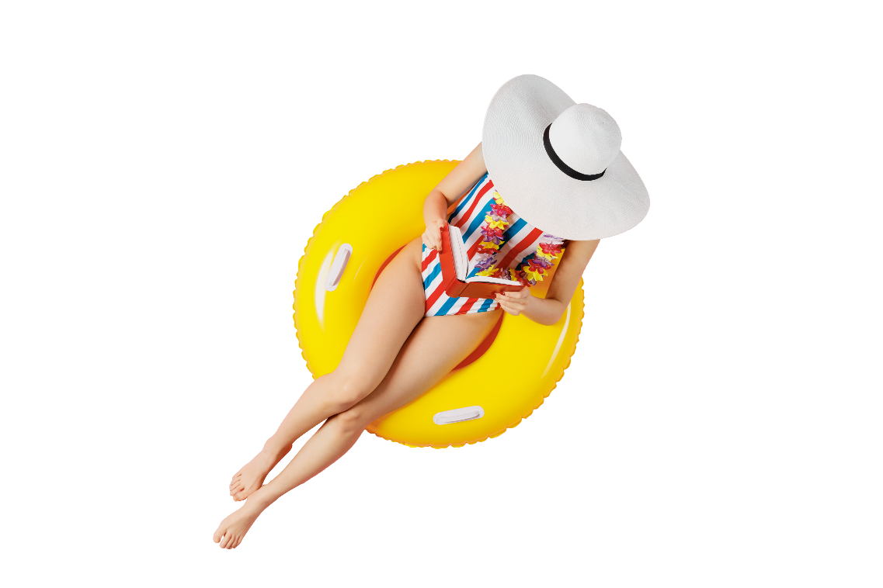
SATISFACTION
GLOBALEMENT TRES SATISFAIT DES VACANCES SUR LA CÔTE BELGE
GLOBALEMENT TRES SATISFAIT DU LOGEMENT
Source: Westtoer – chiffres 2021
Notes:
Sterke stijging in aandeel uiterst + zeer tevreden in vergelijking met voorgaande onderzoeken.
Aandeel dat ontevreden is blijft laag: minder dan 1% over vakantie aan zee en 3% over logies.
Hoge tevredenheid over vakantie en logies is pluim voor kustgemeenten en logies die enorme inspanningen hebben gedaan om tijdens onzekere corona-tijden hun gasten toch een zo aangenaam mogelijke vakantie te bieden.

Slide 24
SATISFACTION
96%
ENVISAGE UN AUTRE WEEK-END / AUTRES VACANCES DANS LES 3 PROCHAINES ANNEES
5 ou 6
Moins de 5
3%
0%
DES VACANCES SUR LA CÔTE BELGE
SONT FORTEMENT RECOMMANDEES
9 ou 10
53%
7 ou 8
44%
Source: Westtoer – chiffres 2021
DANS QUELLE MESURE RECOMMANDERIEZ-VOUS UN SEJOUR A LA CÔTE BELGE A VOS AMIS, VOTRE FAMILLE, DES CONNAISSANCES ?
Notes:
Bijna iedereen overweegt een nieuw weekend of vakantie in komende 3 jaar
Bij vraag in welke mate ze hun verblijf aan de Kust zouden aanbevelen aan vrienden en familie geeft 55% een score van 9 of 10 (=promoters). Slechts 4% geeft score van 6 of minder (=criticasters)
Net Promoter Score meet klantenloyaliteit en is het verschil tusssen Promoters en criticasters. Zo komen we op een NPS score van 51. Dit is zeer hoog (vanaf 30 is dit goed)

Slide 25
RESIDENCES SECONDAIRES

Slide 26
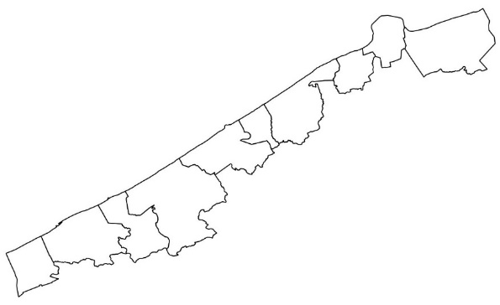
LES BELGES FRANCOPHONES PROPRIETAIRES DE 19 811 RESIDENCES DE VACANCES
= 20% DES RESIDENCES DE VACANCES A LA CÔTE BELGE
71
ZEEBRUGGE
1 477
DE HAAN
3 572
KNOKKE-HEIST
1 515
OOSTENDE
699
BLANKENBERGE
1 340
NIEUWPOORT
158
BREDENE
3 142
DE PANNE
2021:
± 700 000 ARRIVÉES DES BELGES FRANCOPHONES (21%)
3,9 MILLIONS DE NUITÉES
2 567
MIDDELKERKE
5 270
KOKSIJDE
Source: Westtoer – chiffres 2020

Slide 27
1438 PROPRIETAIRES DE LA PROVINCE DE NAMUR
ENVIRON 1450 FAMILLES DE LA PROVINCE DE NAMUR SONT PROPRIETAIRES D’UNE RESIDENCE SECONDAIRE A LA CÔTE BELGE
= 7% DE TOUTES LES RESIDENCES DE VACANCES DE BELGES FRANCOPHONES
7%
LES PLUS POPULAIRES: COXYDE, LA PANNE ET MIDDELKERKE
Source: Westtoer – chiffres 2020
Notes:
53% van gezelschappen is met kinderen: vooral gezinnen met kinderen of 3 generaties
47% van gezelschappen zonder kinderen: voornamelijk koppels. Bij buitenlandse vakantiegangers zien we groter aandeel van koppels; behalve bij Fransen: daar zijn gezinnen met kinderen de grootste groep (omdat ze meer zitten in de Vakantieparken)

Slide 28
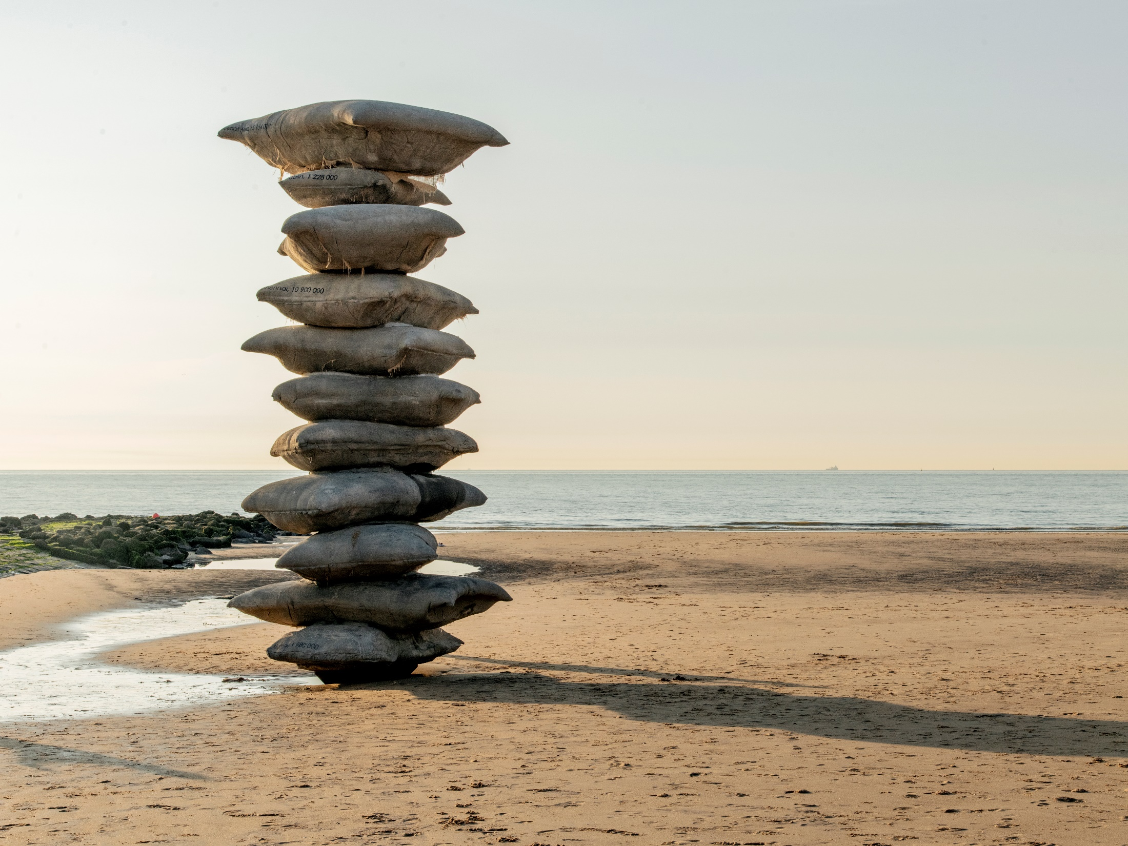
En plus… des lieux époustouflants

Slide 29
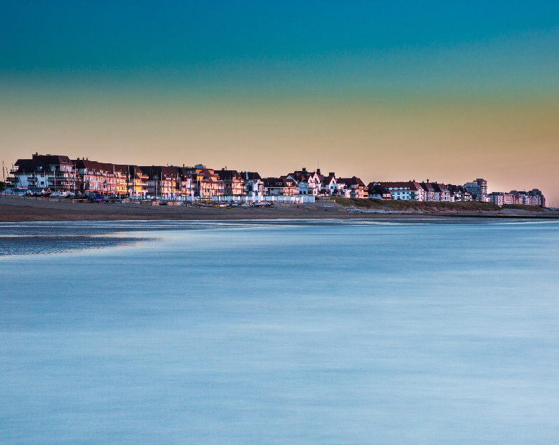
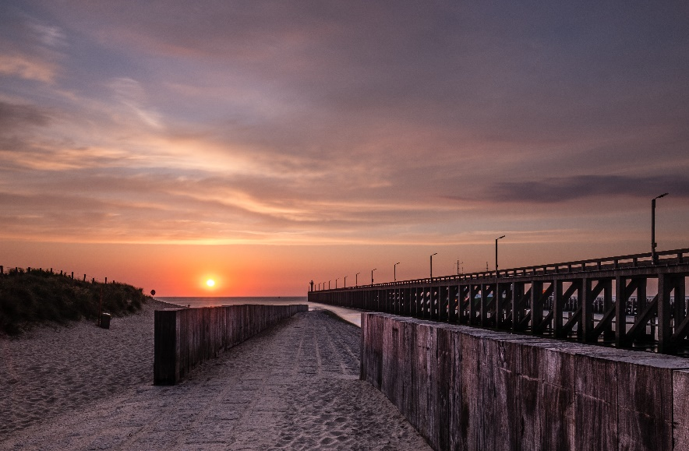
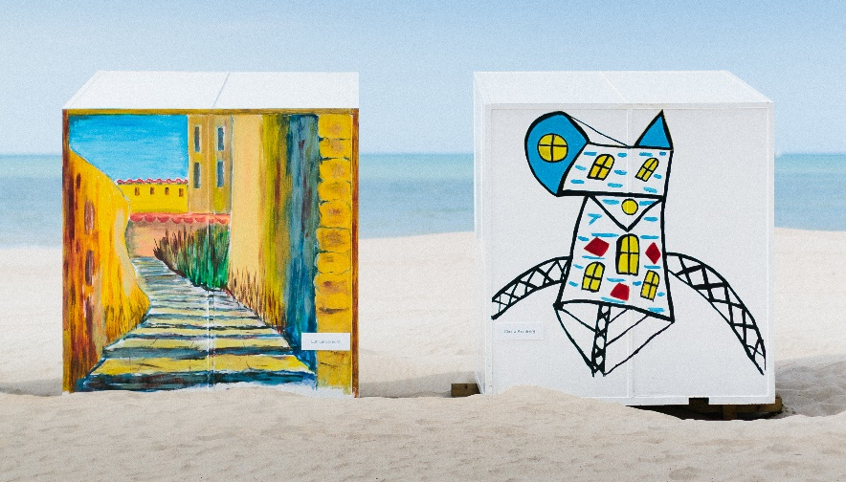
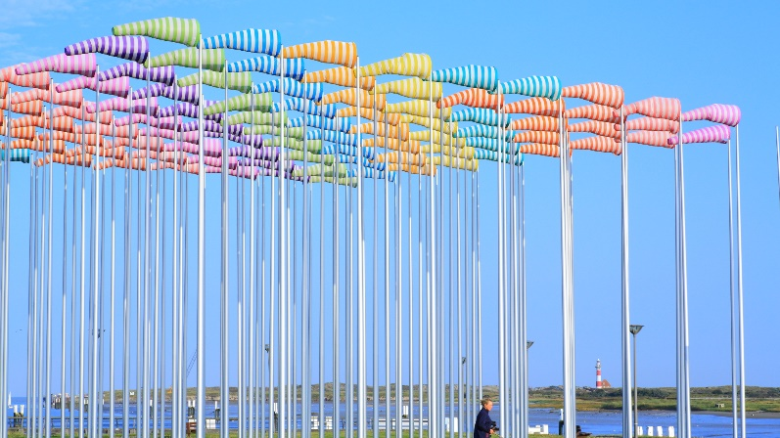
140 lieux époustouflants, 47 photographes, des escapades

Slide 30
MERCI POUR VOTRE ATTENTION

